Slide 1
Svrha i uvjeti uvođenja eura
Erasmus
Napravio : Morvai Regina

Slide 2
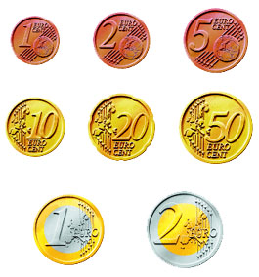
Euro
2002.
Znak
8 vrsta novčića
7 novčanica

Slide 3
Svrha uvoda
Snažnija prisutnost EU
Stabilne cijene
Više mogućnosti
Euro kao simbol
Ekonomska stabilnost
Više integriranih financijskih tržišta

Slide 4
UvJeti
Kamatna stopa 6%
Stopa inflacije <manje od 1,5%
ERM
Godišnji proračunski deficit < (manje od) 3% BDP-a,Javni dug <(manje od) 60% BDP-a

